Slide 1
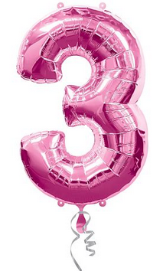
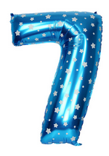
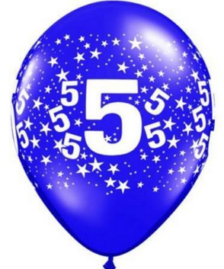
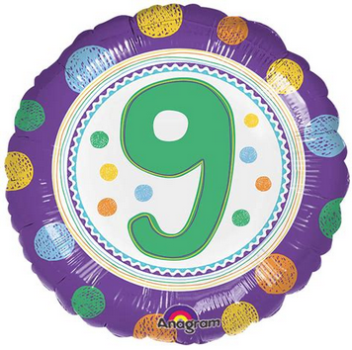
你几岁？
Nǐ jǐ suì?

Slide 2

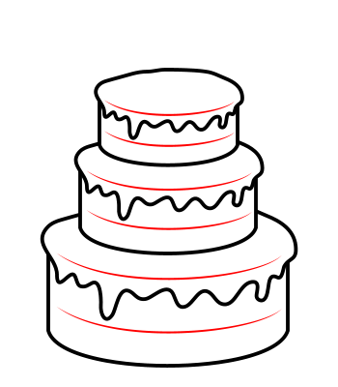
我三岁
Wǒ sān suì.

Slide 3
我四岁
Wǒ sì suì.

Slide 4
我五岁
Wǒ wǔ suì.

Slide 5
我六岁
Wǒ liù suì.

Slide 6
我七岁
Wǒ qī suì.

Slide 7
我八岁
Wǒ bā suì.

Slide 8
我九岁
Wǒ jiǔ suì.

Slide 9
我十岁
Wǒ shí suì.

